Slide 1

Lehrstuhl für Medieninformatik - Praxisseminar SS 2015
Firat, Kocur, Schmidl, Covaci
Transkriptions-Werkzeug
Hoerburger-Aufnahmen
Antrittspräsentation
16.06.2015

Slide 2
Inhalt
Einführung zum Thema/Projekt
Vorhaben
Geschehens/Geplantes

Slide 3
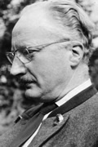
Felix Hoerburger (1916-1997)
Komponist
Musikethnologe
Hat an der Uni Regensburg gelehrt und geforscht
Unternahm viele Forschungsreisen
→ Sammlung aus Ton- und Schriftdokumente
1. Einführung Thema/Projekt

Slide 4
Schallarchiv
Digitalisiert
circa 45 Minuten lange Audio-Stücke
*.WAV Kodierung
1. Einführung Thema/Projekt

Slide 5
Stakeholder
Gerald Schupfner – Universitätsbibliothek
Sehr gute Kommunikation
Schon 3 mal getroffen
Oftes E-Mail Kontakt
1. Einführung Thema/Projekt

Slide 6
Zielgruppen
- Universitätsbibliothek - Mitarbeiter
Interessierte Laien
Studentische Hilfskräfte
Wissenschaftliche Mitarbeiter der Uni-Bibliothek
Am Thema interessierte Wissenschaftler
1. Einführung Thema/Projekt

Slide 7
Ziel
Transkriptions-Werkzeug
Organisation der digitalisierten Aufnahmen
Abspielen und Darstellen in Wellenform
Annotation/ Markierung
Meta-Daten
Interaktionen mit der Wellenform
2. Vorhaben

Slide 8
Optionale Features
Login
Heuristiken zur automatischen Track-Erkennung
Exportieren der Metadaten
Erweiterung durch verschiedene Projekte
2. Vorhaben

Slide 9
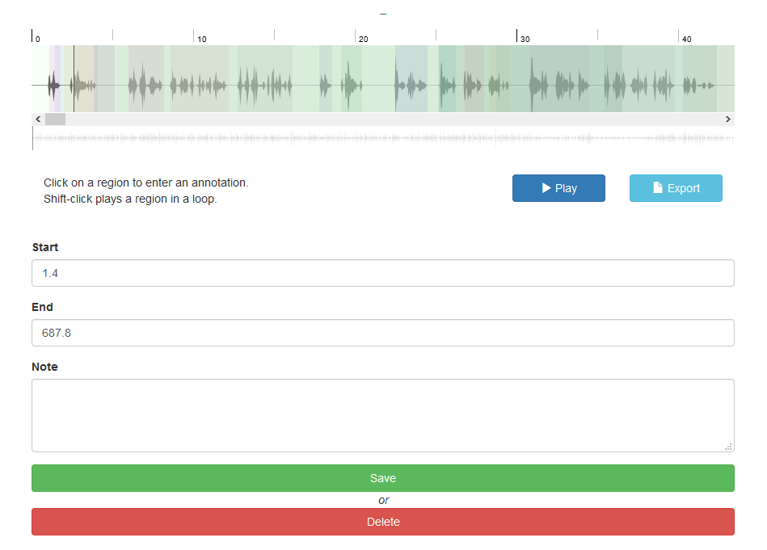
wavesurfer.js
2. Vorhaben
Notes:
Customizable waveform audio visualization built on top of Web Audio API and HTML5 Canvas.

Slide 10
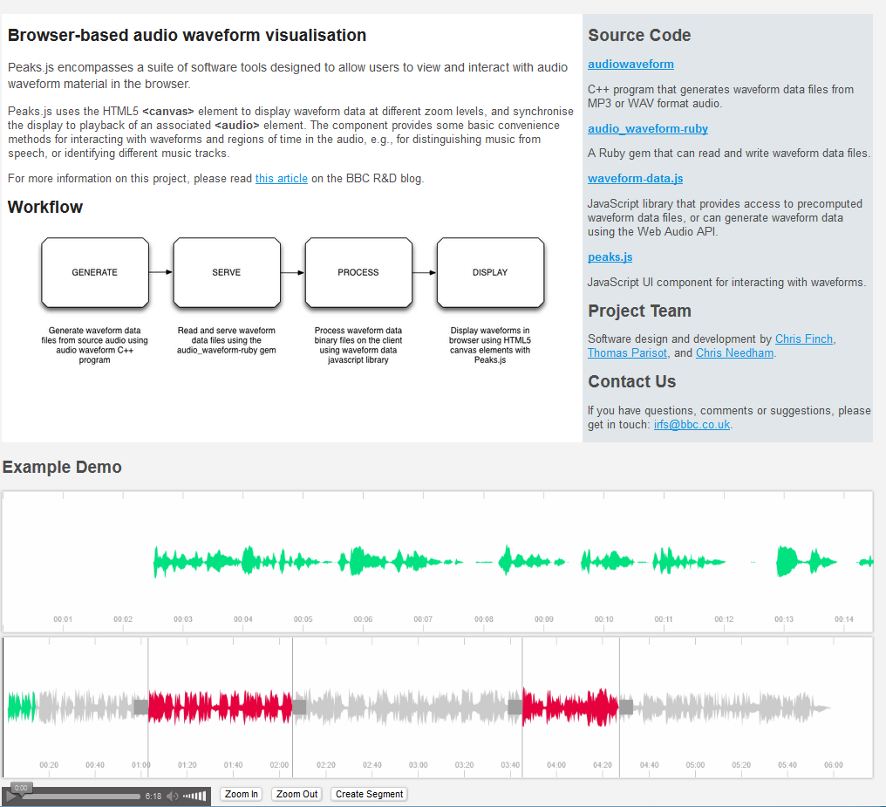
BBC‘s Peaks.js
2. Vorhaben

Slide 11
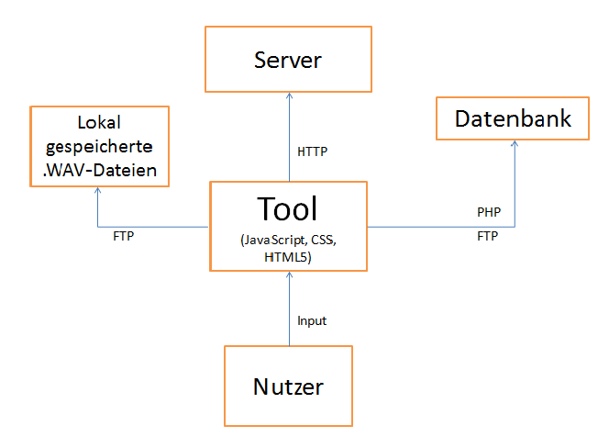
Technologien
2. Vorhaben

Slide 12
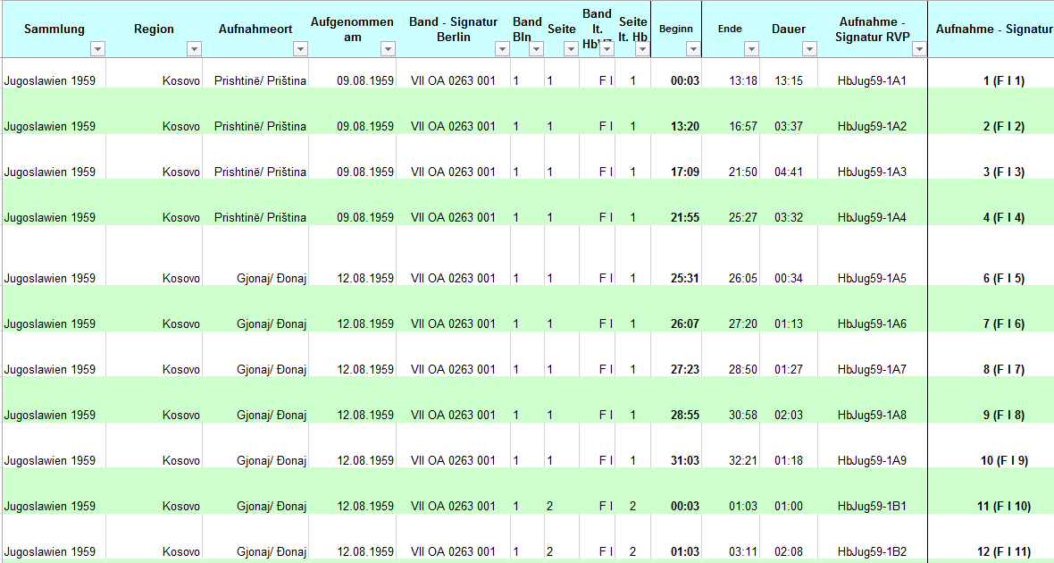
Meta-Daten
2. Vorhaben
Notes:
Mit Manuel Burghardt schon geschrieben.

Slide 13
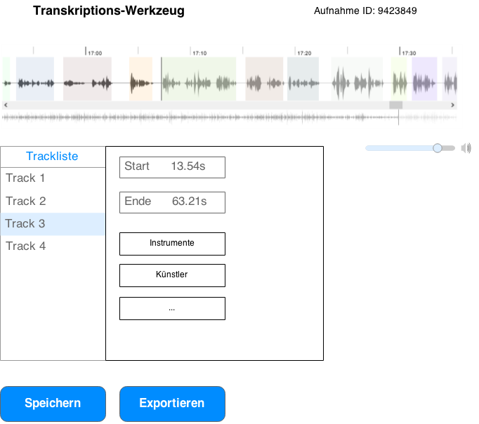
Erstes Mockup
2. Vorhaben

Slide 14
Offene Stellen
Art und Weise des Speicherns
Login
SSL Verschlüsselung
Datenbank-Struktur (mySQL, PostgreSQL)
2. Vorhaben

Slide 15
Was schon passiert ist
Vorarbeit
Treffen mit dem Stakeholder und Betreuer
Einarbeitung in das Thema
Recherchearbeiten (Peaks, Audiosurfer)
SRS geschrieben
Server beantragt und erste Versuche darauf gemacht
MS Projekt angelegt
Implementierung
Einbindung „Audiowaveform“
2. Geschehenes/Geplantes

Slide 16
Aktueller Stand
Live Demo
2. Geschehenes/Geplantes

Slide 17
Was noch zu tun ist
Datenbank Anbindung und Strukturierung
Meta-Daten Anbindung
UI
womöglich einige der optionalen Features einbauen
Usability Test
2. Geschehenes/Geplantes

Slide 18
Zeitplan
01.05.
16.06.
01.07.
15.07.
15.08.
01.09.
Projektstart
Projektende
Antrittspräsentation
Datenbank-, Meta-Daten
Anbindung
UI Optimierung
Usability Studie
1. test-bare Version
2. Geschehenes/Geplantes

